Slide 1
Національний університет біоресурсів і природокористування України
Здобутки 2017 року та план розвитку Факультету ЗАХИСТУ РОСЛИН, БІОТЕХНОЛОГІЙ ТА ЕКОЛОГІЇ на 2018 рік
Київ-2018

Slide 2
Порівняльна таблиця контингенту студентів
Контингент студентів | 2016-2017 н.р. | 2017-2018 н.р.
Денна форма (бакалаврат), у т.ч.: державне замовлення контракт | 679 603 76 | 599 522 77
Заочна форма (бакалаврат), у т.ч.: державне замовлення контракт | 282 221 61 | 192 121 71
Денна форма (магістратура), у т.ч.: державне замовлення контракт | 194 163 31 | 198 167 31
Заочна форма (магістратура), у т.ч.: державне замовлення контракт | 111 58 53 | 112 51 61
Усього | 1266 | 1101
Контингент факультету станом на 01.10.2017 р. зменшився на 165 осіб порівняно з 2016 роком (вступна камапнія + випуск магістрів з терміном навчання 2 роки, денна форма + відрахування студентів)

Slide 3
ВТУПНА КАМПАНІЯ 2017
Набір | 2016-2017 н.р. |  | 2017-2018 н.р.
 | Бюджет | Контракт | Бюджет | Контракт
Денна форма (бакалавр) | 133 | 31 | 108 | 21
Заочна форма (бакалавр) | 15 | 13 | 7 | 18
Денна форма (магістр) | 91 | 20 | 99 | 12
Заочна форма (магістр) | 34 | 42 | 17 | 25
Всього | 273 | 106 | 231 | 76
Мінімальний / Максимальний прохідний бал:
Захист і карантин рослин – 138,1 / 178, 44
Біотехнології та біоінженерія – 172,6 / 197,8 (найвищий в НУБіП)
Екологія – 154,9 / 178,4
У 2016 / 2017 році на факультеті навчається 11 іноземних студентів. 2 студентки (Туреччина) пройшли семестрове навчання.

Slide 4
Аналіз педагогічного навантаження
№ | Факультет захисту рослин, біотехнологій та екології | 2016/2017 |  | 2017/2018
 |  | ВСЬОГО, годин | штатних НПП 640 год. | ВСЬОГО, годин | штатних НПП 640 год.
 | Всього | 46492 | 72,64 | 45491 | 71,0
Для вступників 2018 року робочі навчальні плани приведено у відповідність згідно розпорядження ректорату, а саме:
кількість дисциплін становить – 7;
форми контролю – іспит, крім фізичного виховання.
Збільшення кількості годин можливе через залучення НПП факультету до викладання профільних предметів на факультеті післядипломної освіти та ліцензування нових спеціальностей.

Slide 5
Надходження спецкоштів за 2016 р.
Надходження спецкоштів за 2017р.
№ п/п | Підрозділи та види надходжень | грн.
1 | Плата за навчання | 1 521 958,41
2 | Господарські договори НДЧ | 259 100,10
3 | Плата за гуртожиток | 1 885 342,75
4 | Госпрозрахункові лабораторії | 2320,00
Разом |  | 3 668721, 26
№ п/п | Підрозділи та види надходжень | грн.
1 | Плата за навчання | 3 166 165,59
2 | Господарські договори НДЧ | 953 900, 00
3 | Плата за гуртожиток | 2 006 006,40
4 | Госпрозрахункові лабораторії | 22 080, 00
Разом |  | 6148151,99 (+2 479 430, 73)
Планується залучити у 2018 році спецкоштів на суму - 7 000 000 грн.

Slide 6
Рекомендовано вченою радою факультету протягом 2017р. до друку навчально-методичних і наукових праць:
Спеціальність | 202 Захист і карантин рослин | 162 Біотехнології та біоінженерія | 101 Екологія | Всього
Методичних вказівок (в т.ч. англійською мовою) | 38 | 21 | 39 | 98
Навчальних посібників | 2 | 6 | 15 | 23
Монографій | 6 | 6 | 6 | 18
Підручників | - | 2 | 4 | 6
Словників | 1 | - | 1 | 2
Рекомендовано на посади:
Професора – 1;
Доцента – 9;
Асистента – 1;
Старшого викладача – 7 осіб.

Slide 7
НАУКОВО-ДОСЛІДНА РОБОТА
Кафедра | Кількість науково-дослідних проектів, 2017 рік | Кількість госпдоговірних тем, 2017 рік | Кількість ініціативних тем, 2017 рік
Молекулярної біології, мікробіології та біобезпеки | 3 (2 -проф. Стародуб М.Ф. 1 - канд. с.-г. Наук Колодяжний О.Ю.) | 1 (канд. с.-г. наук Колодяжний О.Ю. | 1 (проф. Лісовий М.М.)
Екобіотехнології та біорізноманіття | 2 (д-р с.-г. наук Патика М.В., канд. біол.наук Костенко С.В.) | 2 (2- доктор с.-.г. наук Патика М.В.) | 3 (2 – доц. Коломієць Ю.В. 1- доц. Кляченко О.Л.)
Фітопатології ім. акад. В.Ф. Пересипкіна | 1 (д-р с.-г. наук Патика Т.І.) | 4 (1 проф. Крючкова Л.О., 3 - Вуєк А.О.) | 2 (доц. Піковський М.Й., доц. Башта О.В.)
Інтегрованого захисту та карантину рослин | 2 (доц. Бабич А.Г., канд. біол. наук Бабич О.А. | 1 (проф. Доля М.М.) | 1 (доц. Сикало О.О.)

Slide 8
Кафедра | Кількість науково-дослідних проектів, 2017 рік | Кількість госпдоговірних тем, 2017 рік | Кількість ініціативних тем, 2017 рік
Радіобіології та радіоекології | 2 (проф. Гудков І.М.) | 1 (канд. біол. наук Шаванова К.Є.) | 0
Фізіології, біохімії рослин та біоенергетики | 1 (проф. Григорюк І.П.) | 1 (канд. с.-г. наук Нестерова Н.Г.) | 0
Екології агросфери та екологічного контролю | 1 (проф. Чайка В.М.) | 0 | 9 (3 – проф. Макаренко Н.А., 2- проф. Чайка В.М., 1 – проф. Гайченко В.А. 2- доц. Ладика М.М., 1 – доц. Горбатенко А.А.)
Ентомології ім. проф. М.П. Дядечка | 1 (доц. Горган М.Д.) | 0 | 2 (доц. Мороз М.С., доц. Стефановська Т.Р.)
Загальної екології та безпеки життєдіяльності | 0 | 0 | 1 (доц. Бондарь В.І.)

Slide 9
Кафедра | Кількість гуртків | Науковий керівник
Молекулярної біології, мікробіології та біобезпеки | 3 | доц. Феделеш-Гладинець М.І. доц. Антіпов І.О. доц. Лобова О.В.
Фізіології, біохімії рослин та біоенергетики | 2 | доц. Бойко О.А. асис. Нестерова Н.Г.
Екобіотехнології та біорізноманіття | 1 | доц. Коломієць Ю.В.
Фітопатології ім. акад. В.Ф. Пересипкіна | 1 | доц. Піковський М.Й.
Інтегрованого захисту та карантину рослин | 1 | доц. Дмитрієва О.Є.
Радіобіології та радіоекології | 1 | асист. Ільєнко В.В.
Екології агросфери та екологічного контролю | 1 | доц. Бережняк Є.М.
Ентомології ім. проф. М.П. Дядечка | 1 | доц. Кава Л.П.
Загальної екології та безпеки життєдіяльності | 0

Slide 10
НАУКОВЕ КЕРІВНИЦТВО
Кафедра | Кількість аспірантів | Кількість докторантів | Захищено дисертацій | Заслухано на засіданні НТР НДІ
Екології агросфери та екологічного контролю | 10 (5 – науковий керівник Чайка В.М., 1 – науковий керівник Гайченко В.А., 1 – науковий керівник Макаренко Н.А., 2 – науковий керівник Рибалко Ю.В., 1 науковий керівник Максін В.І.) | 1 (науковий консультант Макаренко Н.А.) | 1 (науковий керівник Макаренко Н.А.) | 2 (1 -науковий керівник Чайка В.М., 1 – науковий керівник Макаренко Н.А.)
Інтегрованого захисту та карантину рослин | 10 (2 – науковий керівник Бабич А.Г., 4 – науковий керівник Доля М.М., 2 – науковий керівник Федоренко В.П., 2 науковий керівник Дрозда В.Ф.) | 1 (науковий консультант Доля М.М.) |  | 1 (науковий керівник Доля М.М.)
Фізіології, біохімії рослин та біоенергетики | 2 (науковий керівник Бойко О.А.) |  | 1 (науковий керівник Григорюк І.П.) | 1 (науковий керівник Григорюк І.П.)
Екобіотехнології та біорізноманіття | 5 (4 – науковий керівник Патика М.В., 1 – Коломієць Ю.В.) |  | 2 (докторські дисертації Кляченко О.Л., Коломієць Ю.В.)

Slide 11
Кафедра | Кількість аспірантів | Кількість докторантів | Захищено дисертацій | Заслухано на засіданні НТР НДІ
Молекулярної біології, мікробіології та біобезпеки | 1 (науковий керівник Лісовий М.М.) | 0 | 1 (науковий керівник Стародуб М.Ф.) | 0
Фітопатології ім. акад. В.Ф. Пересипкіна | 5 (2 – науковий керівник Кирик М.М.. 2 – наукий керівник Антоненко О.Ф., 1 – науковий керівник Крючкова Л.О.) | 0 | 1 (науковий керівник Кирик М.М.) | 0
Загальної екології та безпеки життєдіяльності | 2 (1 – науковий керівник Соломенко Л.І., 1 - науковий керівник Стародубцев В.М.) | 0 | 0 | 0
Радіобіології та радіоекології | 2 (науковий керівник Гудков І.М.) | 0 | 0 | 0
Ентомології ім. проф. М.П. Дядечка | 1 (1 – науковий керівник Стефановська Т.Р.) | 0 | 0 | 0

Slide 12
НАУКОВІ ЗДОБУТКИ
1. Грант Президента України 2017 р. №Ф74/163-2017/85 «Оцінка структури та біорізноманіття мікробного метагеному чорнозему типового та дослідження його функціональних особливостей» (Виконавці: Патика М.В., Патика Т.І., Колодяжний О.Ю.)
2. Золота медаль міжнародної виставки АГРО-2017 «За розробку та впровадження інноваційного продукту біопрепарату ЕКСТРАКОН" (Патика М.В.)
3. Подяка за вагомі досягнення у вирішенні проблем охорони довкілля, активну громадську позицію, а також організацію щорічної науково-практичної конференції з міжнародною участю «Радіоекологія-2017» (Гудков І. М.)
4. Грант Президента України 2017 р. для молодих вчених (Колодяжний О.Ю.)
5. Державна стипендії для видатних діячів науки (Стародуб М.Ф.)
6. Науковий проект молодих вчених «Теоретично-експериментальне обґрунтування механізмів комплексної взаємодії фітотоксичних чинників на процеси, що зумовлюють продуктивність сільськогосподарських культур» (Нестерова Н.Г.).

Slide 13
МІЖНАРОДНІ ПРОЕКТИ ТА ПРОГРАМИ СПІВРОБІТНИЦТВА
Кафедра | Кількість проектів, назва, керівник
Екобіотехнології та біорізноманіття | 5 Співкерівник спільного з РГП «Республиканская коллекция микроорганизмов» Комитета науки Министерства образования и науки Республики Казахстан грантового проекту (науковий керівник – Патика М.В.) Договір про наукове співробітництво з Інститутом мікробіології Національної Академії Наук Азербайджану (науковий керівник – Патика М.В.) Меморандум про співпрацю в галузі науково-технічної та інноваційної діяльності з науково-виробничим центром біотехнологій «SA Bio-Soil» (Естонія) (координатор - Патика М.В.) Меморандум в рамках програми Erasmus+ з Наполі (Federico) щодо подвійних дипломів за спеціальністю «Біотехнологія» (координатори - Патика М.В., Коломієць Ю.В.) «Меморандум о сотрудничестве в области научно – технической и инновационной деятельности Республиканское государственное предприятие «Республиканская коллекция микроорганизмов» (Казахстан), (координатор - Патика М.В.).
Молекулярної біології, мікробіології та біобезпеки | 3 «Пошук базового ефективного алгоритму біосенсорного експрес-контролю біохімічних параметрів розвитку онкологічного ураження та ефективності його лікування», Україна, Латвія 2017-2018 рр. (науковий керівник – Стародуб М.Ф.). НАТО проект SPS 984637 «Development of optical bio-sensors for detection of bio-toxins» (науковий керівник – Стародуб М.Ф.). Sheffield Hallam University, Materials and Engineering Research Institute, United Kingdom (координатор – Стародуб М.Ф.)

Slide 14
Кафедра | Кількість проектів, назва, керівник
Загальної екології та безпеки життєдіяльності | 2 Міжнародна програма UNCCD/GM ˮПостановка цілей для досягнення нейтрального рівня деградації земельˮ (Land Degradation Neutrality Target Setting Support Programme (LDN TSP)), 2016−2017 рр. (національний консультант програми – Ракоїд О.О.). Міжнародна програма ”Land cover/land use changes” (NASA) 2016−2017 рр. (науковий керівник - Стародубцев В.М.)
Екології агросфери та екологічного контролю | 1 Меморандум в рамках програми щодо подвійних дипломів за спеціальністю «Екологія», Польща, Слупськ (координатор – Рибалко Ю.В.)
Фітопатології ім. акад. В.Ф. Пересипкіна | 1 Cпільний українсько – молдовський науково-дослідний проект «Діагностика кореневих гнилей пшениці» 2017-2018 рр. (науковий керівник - Крючкова Л.О.).

Slide 15
Кафедра | Кількість проектів, назва, керівник
Радіобіології та радіоекології | 1 Joint Ukrainian-Norwegian education programme in Environmental Radioactivity, Норвегія, 2016 -2018 рр. (координатор – Паренюк О.Ю.).
Ентомології ім. проф. М.П. Дядечка | 1 Міжнародний проект програми НАТО «Наука заради миру та безпеки G4687», Чехія (координатор – Стефановська Т.Р.).
Фізіології, біохімії рослин та біоенергетики | 0
Інтегрованого захисту та карантину рослин | 0

Slide 16
ЧЛЕНСТВО НАУКОВО-ПЕДАГОГІЧНИХ ТА ПЕДАГОГІЧНИХ ПРАЦІВНИКІВ В МІЖНАРОДНИХ ОРГАНІЗАЦІЯХ
Кафедра | ПІБ | Міжнародна організація | Посада в організації
Радіобіології та радіоекології | Гудков І.М. | Наукова рада РАН з радіобіології (Росія) | Член
 | Білєра Н.М. | Американське геофізичне товариство, секція біогеонауки (AGU-American Geophysical Union) | Член
Молекулярної біології, мікробіології та біобезпеки | Стародуб М.Ф. | Міжнародне електрохімічне товариство, Міжнародне інженерно-оптичне товариство (SPIE) | Член Член
Екобіотехнології та біорізноманіття | Патика М.В. | База даних грунтів Європи | Експерт
Загальної екології та безпеки життєдіяльності | Ракоїд О.О. | Конвенція ООН про боротьбу з опустелюванням у галузі «екологія/екосистеми» | Науково-технічний експерт Конвенції ООН

Slide 17
НПП, ЯКІ Є ЧЛЕНАМИ РЕДАКЦІЙНИХ КОЛЕГІЙ МІЖНАРОДНИХ ВИДАНЬ:
Григорюк І.П. – член редколегії та оглядач журналу «International Letters of Natural Sciences» (ILNS) published by SciPress Ltd., Bach, Switzeland (Швейцарія); Журнал «Fundamental research» (Турція).
Макаренко Н.А. – члени редколегії Annals of Agrarian Science (Грузія);
Гудков І.М., Гайченко В.А. – член редколегії "Ядерна фізика та енергетика", "Радиобиология. Радиационная экология";
Стародуб М.Ф. – член редколегії International Journal of Photoelectronics, Journal of International Academic Research and Industry Association (IARIA), Sensors Electronics and Microsystem Technol. (SEMST), Austin Journal Biosensors & Bioelectronics,
Стародуб М.Ф. - головний редактор World Journal of Engineering Research and Technology (WJERT) (США)
Стефановська Т.Р. – член редколегії «Progress in Plant Protection» (Польща); «Biblioteca regionalisty» (Польща), Аannals of SGGW, Land Reclamation.
Патика М.В. - Journal of Chemical, Environmental and Biological Engineering (Нью-Йорк, США).

Slide 18
ПУБЛІКАЦІЙНА АКТИВНІСТЬ
Кафедра | Статті, опубліковані у міжнародних виданнях | Статті, опубліковані в міжнародній базі Scopus | Статті, опубліковані в міжнародній базі Web Of Science | ВСЬОГО
Екології агросфери та екологічного контролю | 30 (12- Максін В.І., 3- Чайка В.М., 3- Наумовська О.І., 4 – Строкаль В.П., 2 – Макаренко Н.А., 2 – Качановська Л.О., 1 – Рубежняк І.Г., 2 – Ладика М.М., 1- Бережняк Е.М.) | 0 | 0 | 30
Екобіотехнології та біорізноманіття | 22 (10 – Коломієць Ю.В, 8- Патика М.В., 2 – Кляченко О.Л., 1 – Бородай В.В., 1– Субін О.В.) | 5 (5- Патика М.В.) | 2 (Кляченко О.Л.) | 29
Молекулярної біології, мікробіології та біобезпеки | 11 (4 – Стародуб М.Ф. 2 – Колодяжний О.Ю., 4- Лісовий М.М., 1- Феделеш-Гладинець М.І.,) | 11 (6 – Стародуб М.Ф., 2 – Колодяжний О.Ю., 2- Антіпов І.О., 1- Грінчук К.В.) | 3 (2 – Стародуб М.Ф., 1 – Лобова О.В.) | 25

Slide 19
Кафедра | Статті, опубліковані у міжнародних виданнях | Статті, опубліковані в міжнародній базі Scopus | Статті, опубліковані в міжнародній базі Web Of Science | ВСЬОГО
Інтегрованого захисту та карантину рослин | 12 (4-Бабич А.Г., 1- Сикало О.О., 7 – Дрозда В.Ф.) | 0 | 4 (Бабич А.Г.) | 16
Фізіології, біохімії рослин та біоенергетики | 9 (7 -Григорюк І.П., 2 – Бойко О.А.) | 3 (2 – Нестерова Н.Г., 1 –Бабицький А.Ф.) | 2 (Григорюк І.П.) | 14
Загальної екології та безпеки життєдіяльності | 8 (6 – Стародубцев В.М., 2 – Боголюбов В.М.). | 3 (2 – Стародубцев В.М., 1 – Бондарь В.І.) | 0 | 11
Радіобіології та радіоекології | 1 (1Білєра Н.М) | 9 (1- Гудков І.М., 4 – Паренюк О.Ю., 3 – Ілльенко В.В., 1 -Лазарев М.М.,) | 0 | 10

Slide 20
Кафедра | Статті, опубліковані у міжнародних виданнях | Статті, опубліковані в міжнародній базі Scopus | Статті, опубліковані в міжнародній базі Web Of Science | ВСЬОГО
Фітопатології ім. акад. В.Ф. Пересипкіна | 2 (2 – Патика Т.І.) | 7 (3 – Патика Т.І., 3- Кирик М.М., 1- Гентош Д.Т.) | 1 (Крючкова Л.О.) | 10
Ентомології ім. проф. М.П. Дядечка | 5 (3-Бабич О.А., 2 – Мороз М.С.) | 0 | 3 (Бабич О.А.) | 8

Slide 21
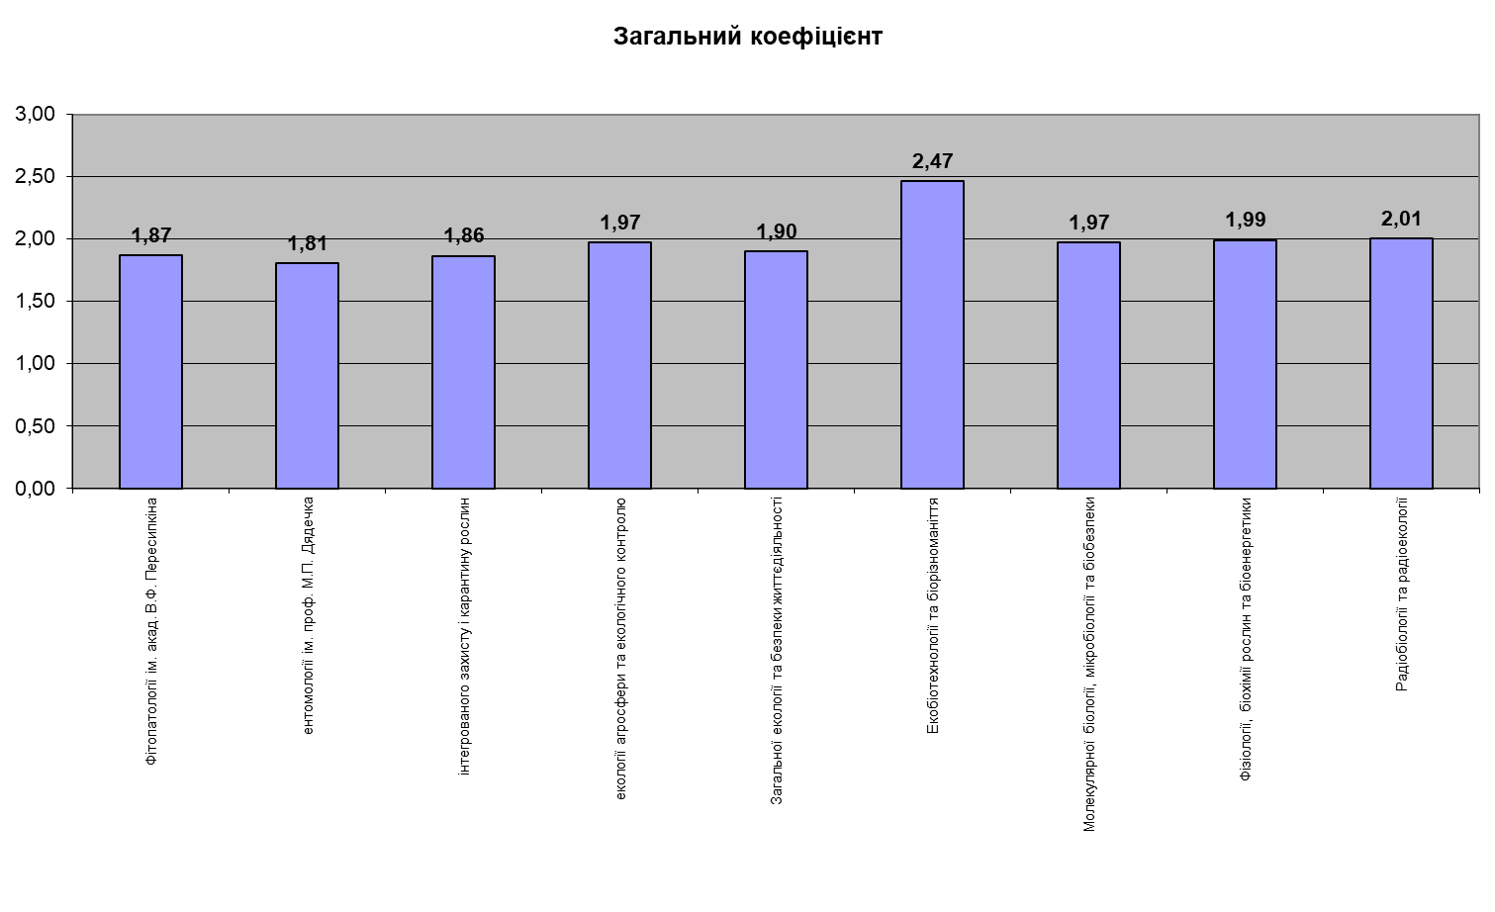

Slide 22
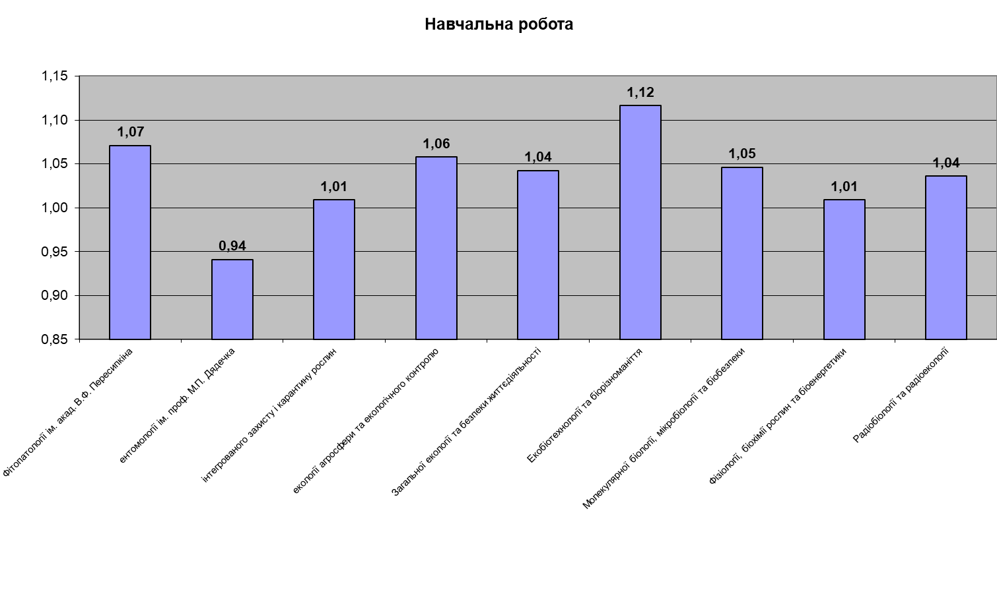

Slide 23
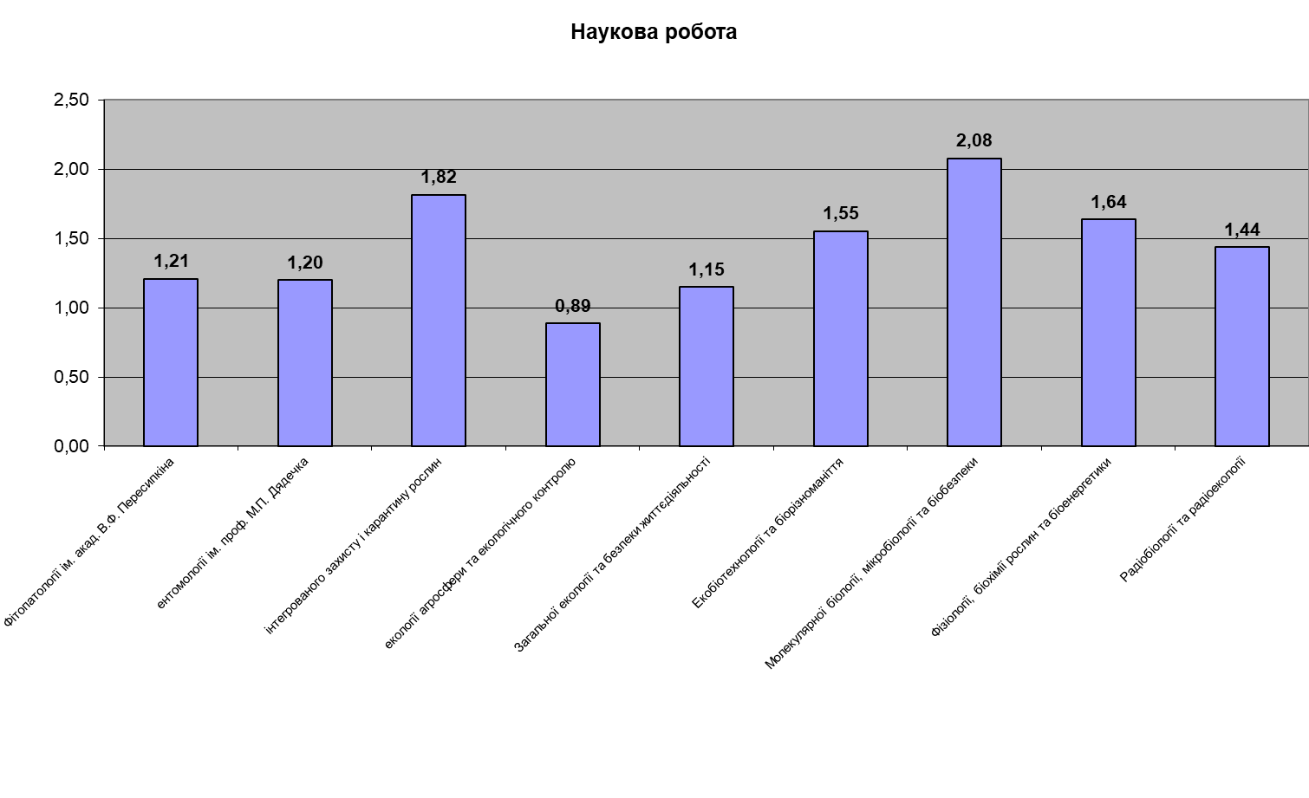

Slide 24
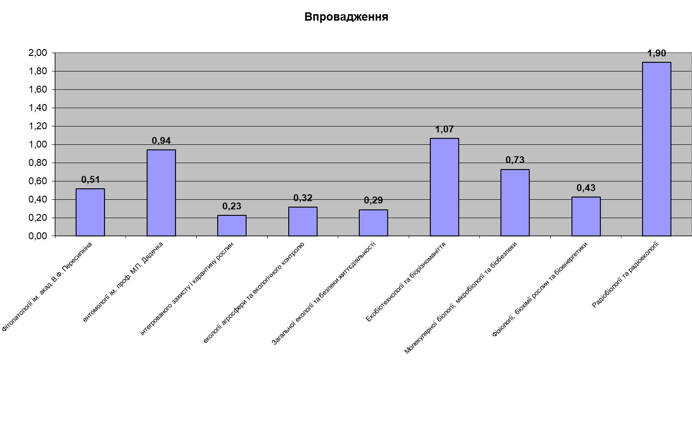

Slide 25
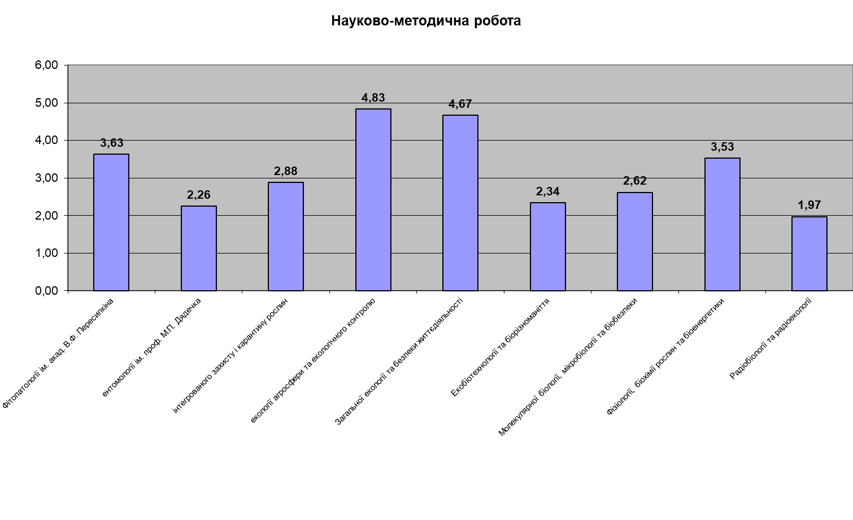

Slide 26
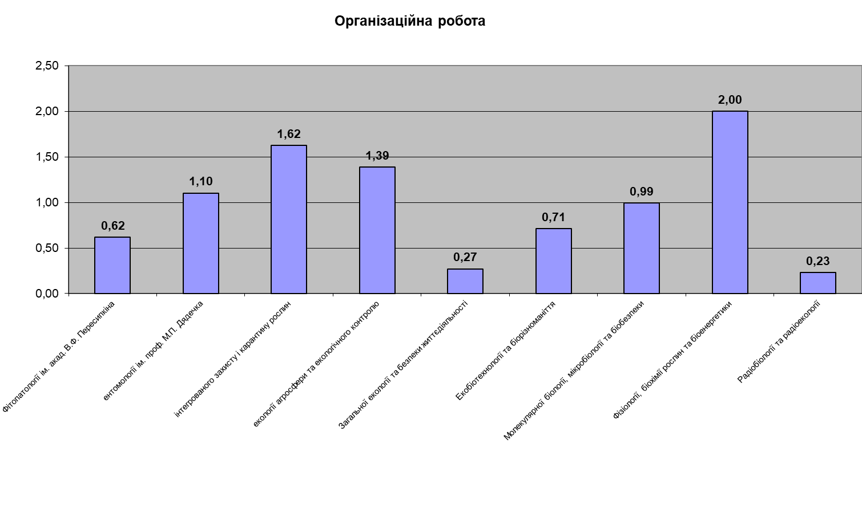

Slide 27
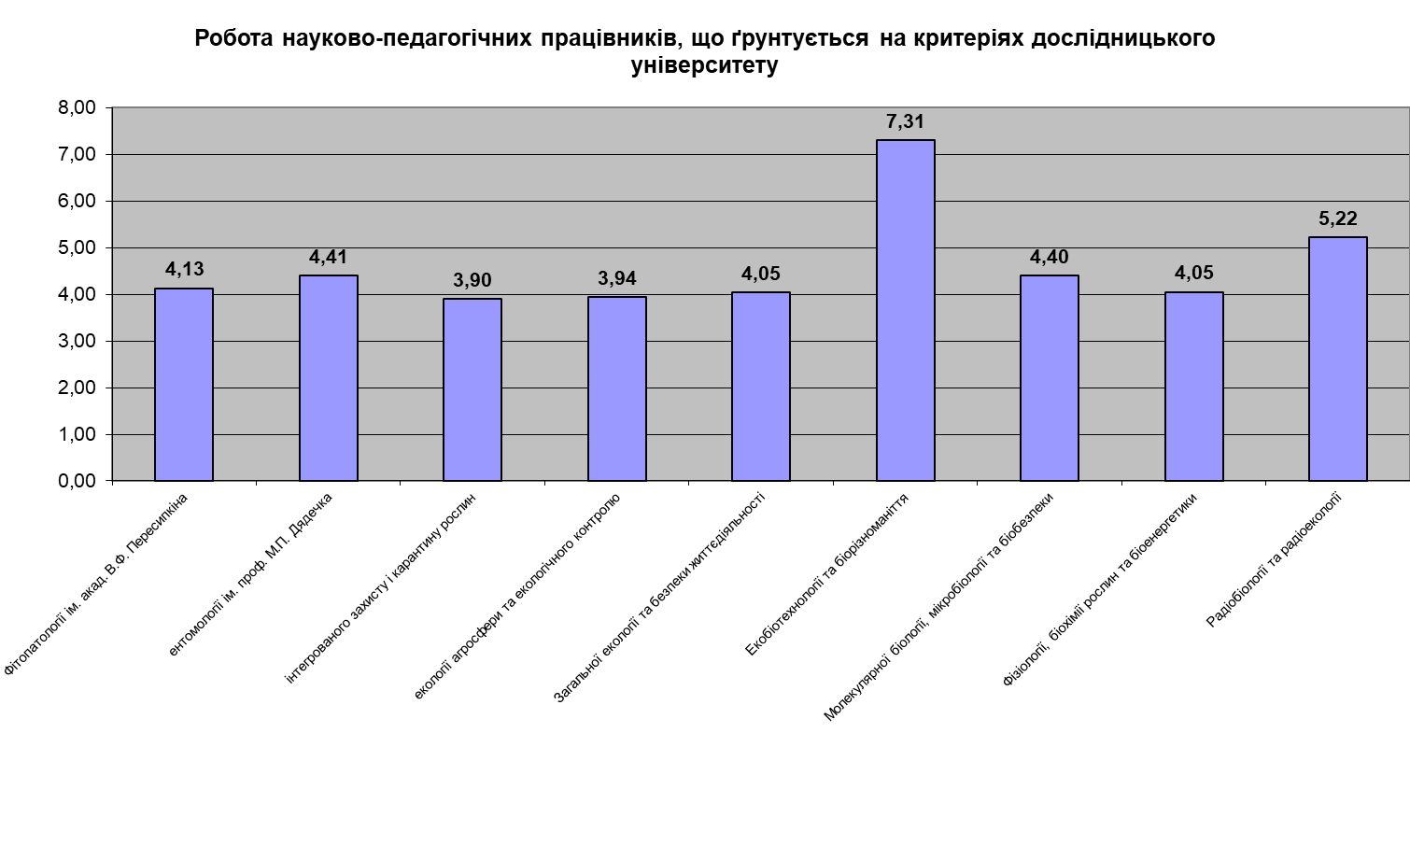

Slide 28
ТОП – 10 НПП факультету з найвищим рейтингом
Код кафедри | Шифр кафедри | Прізвище, імя, по-батькові викладача, посада | Навчальна робота | Робота науково-педагогічних працівників, що ґрунтується на критеріях дослідницького університету | Наукова робота | Навчально-науково-інноваційна діяльность, розвиток ВП НДГ НУБіП України та міжнародна діяльність | Навчально-методична робота | Виховна та організаційна робота | Загальний коефіцієнт | Загальний ранг по факультету/ННІ
06.07 | ЕКБР | Патика М.В. | 1,03 | 18,87 | 3,45 | 3,64 | 2,65 | 0,02 | 5,12 | 1
06.04 | ЕАтаЕК | Максін В.І. | 2,02 | 2,69 | 10,25 | 0,67 | 5,49 | 0,00 | 3,29 | 2
06.10 | ФБРБ | Григорюк І.П | 1,07 | 11,54 | 2,91 | 0,22 | 1,61 | 0,00 | 3,22 | 3
06.09 | МБМБтаБ | Стародуб М.Ф. | 0,71 | 9,19 | 3,87 | 4,10 | 1,31 | 0,00 | 3,07 | 4
06.07 | ЕКБР | Кляченко О.Л. | 1,10 | 8,71 | 1,23 | 0,72 | 1,74 | 0,00 | 2,53 | 5
06.01 | Фіто | Патика Т.І. | 0,32 | 7,42 | 2,58 | 0,53 | 5,31 | 0,00 | 2,52 | 6
06.11 | РтР | Гудков І.М. | 1,18 | 7,44 | 2,90 | 0,58 | 1,45 | 0,02 | 2,48 | 7
06.04 | ЕАтаЕК | Міняйло А.А. | 0,97 | 5,09 | 0,89 | 0,83 | 5,86 | 2,33 | 2,41 | 8
06.03 | ІЗКР | Бабич А.Г. | 1,09 | 6,46 | 2,64 | 0,00 | 2,71 | 0,71 | 2,38 | 9
06.04 | ЕАтаЕК | Наумовська О.І. | 1,02 | 5,59 | 2,15 | 0,00 | 4,90 | 0,79 | 2,37 | 10

Slide 29
ТОП – 10 НПП факультету з найнижчим рейтингом
Код кафедри | Шифр кафедри | Прізвище, імя, по-батькові викладача, посада | Навчальна робота | Робота науково-педагогічних працівників, що ґрунтується на критеріях дослідницького університету | Наукова робота | Навчально-науково-інноваційна діяльность, розвиток ВП НДГ НУБіП України та міжнародна діяльність | Навчально-методична робота | Виховна та організаційна робота | Загальний коефіцієнт | Загальний ранг по факультету/ННІ
06.01 | Фіто | Глим′язний В.А. | 1,13 | 0,00 | 0,00 | 0,00 | 0,65 | 0,72 | 0,57 | 78
06.04 | ЕАтаЕК | Кіщак Т.С. | 1,08 | 0,00 | 1,04 | 0,00 | 2,78 | 0,00 | 0,86 | 77
06.04 | ЕАтаЕК | Яковенко О.В. | 1,27 | 0,13 | 0,00 | 0,00 | 1,97 | 1,40 | 0,86 | 76
06.02 | Енто | Лікар Я.О. | 0,83 | 2,40 | 0,68 | 0,29 | 0,83 | 0,33 | 1,02 | 75
06.04 | ЕАтаЕК | Качановська Л.О. | 1,04 | 0,90 | 0,27 | 0,00 | 2,72 | 1,62 | 1,06 | 74
06.03 | ІЗКР | Чернега Т.О. | 0,95 | 1,76 | 0,38 | 0,00 | 0,93 | 2,78 | 1,11 | 73
06.10 | ФБРБ | Богач Є.М. | 0,69 | 0,32 | 0,50 | 0,00 | 6,27 | 1,15 | 1,19 | 72
06.03 | ІЗКР | Дмитрієва О.Є. | 1,21 | 0,57 | 0,79 | 0,07 | 3,30 | 2,01 | 1,23 | 71
06.04 | ЕАтаЕК | Сербенок Г.А. | 1,00 | 0,20 | 0,28 | 0,00 | 5,59 | 1,83 | 1,24 | 70
06.11 | РтР | Бондар Ю.О. | 0,00 | 0,00 | 0,00 | 0,00 | 8,06 | 3,96 | 1,24 | 69

Slide 30
Рейтинг завідувачів кафедр
Код кафедри | Шифр кафедри | Прізвище, імя, по-батькові викладача, посада | Навчальна робота | Робота науково-педагогічних працівників, що ґрунтується на критеріях дослідницького університету | Наукова робота | Навчально-науково-інноваційна діяльность, розвиток ВП НДГ НУБіП України та міжнародна діяльність | Навчально-методична робота | Виховна та організаційна робота | Загальний коефіцієнт | Загальний ранг по факультету/ННІ | Ранг за посадами
06.07 | ЕКБР | Патика М.В. | 1,03 | 18,87 | 3,45 | 3,64 | 2,65 | 0,02 | 5,12 | 1 | 1
06.09 | МБМБтаБ | Стародуб М.Ф. | 0,71 | 9,19 | 3,87 | 4,10 | 1,31 | 0,00 | 3,07 | 4 | 2
06.11 | РтР | Гудков І.М. | 1,18 | 7,44 | 2,90 | 0,58 | 1,45 | 0,02 | 2,48 | 8 | 3
06.03 | ІЗКР | Бабич А.Г. | 1,09 | 6,46 | 2,64 | 0,00 | 2,71 | 0,71 | 2,38 | 10 | 4
06.04 | ЕАтаЕК | Чайка В.М. | 1,04 | 5,64 | 1,33 | 0,32 | 4,50 | 0,72 | 2,26 | 16 | 5
06.10 | ФБРБ | Бойко О.А. | 1,07 | 3,73 | 0,78 | 0,65 | 3,78 | 3,45 | 2,02 | 40 | 6
06.01 | Фіто | Крючкова Л.О. | 0,93 | 4,31 | 0,90 | 3,24 | 2,45 | 0,01 | 1,87 | 50 | 7
06.05 | ЗЕ та БЖД | Боголюбов В.М. | 0,95 | 3,05 | 1,87 | 0,54 | 5,14 | 0,00 | 1,81 | 53 | 8
06.02 | Енто | Лікар Я.О. | 0,83 | 2,40 | 0,68 | 0,29 | 0,83 | 0,33 | 1,02 | 75 | 9

Slide 31
Кращі НПП факультету за посадами
Прізвище, імя, по-батькові викладача, посада | Посада | Навчальна робота | Робота науково-педагогічних працівників, що ґрунтується на критеріях дослідницького університету | Наукова робота | Навчально-науково-інноваційна діяльность, розвиток ВП НДГ НУБіП України та міжнародна діяльність | Навчально-методична робота | Виховна та організаційна робота | Загальний коефіцієнт | Загальний ранг по факультету/ННІ | Ранг за посадами
Максін В.І. | проф. | 2,02 | 2,69 | 10,25 | 0,67 | 5,49 | 0,00 | 3,29 | 2 | 1
Григорюк І.П | проф. | 1,07 | 11,54 | 2,91 | 0,22 | 1,61 | 0,00 | 3,22 | 3 | 2
Патика Т.І. | проф. | 0,32 | 7,42 | 2,58 | 0,53 | 5,31 | 0,00 | 2,52 | 7 | 3
Кляченко О.Л. | доц. | 1,10 | 8,71 | 1,23 | 0,72 | 1,74 | 0,00 | 2,53 | 6 | 1
Міняйло А.А. | доц. | 0,97 | 5,09 | 0,89 | 0,83 | 5,86 | 2,33 | 2,41 | 9 | 2
Наумовська О.І. | доц. | 1,02 | 5,59 | 2,15 | 0,00 | 4,90 | 0,79 | 2,37 | 11 | 3
Колодяжний О.Ю. | ст.викл. | 1,38 | 5,85 | 1,69 | 0,00 | 2,56 | 0,95 | 2,25 | 17 | 1
Дрозд П.Ю. | ст.викл. | 1,09 | 1,93 | 0,48 | 0,65 | 5,79 | 5,55 | 2,05 | 34 | 2
Бабицький А.І. | ст.викл. | 1,02 | 3,67 | 0,79 | 0,00 | 3,28 | 0,82 | 1,64 | 60 | 3
Іллєнко В.В. | асист. | 1,01 | 7,00 | 2,31 | 0,58 | 0,96 | 0,26 | 2,23 | 20 | 1
Вуєк А.О. | асист. | 1,00 | 0,12 | 0,00 | 0,00 | 13,96 | 1,31 | 2,06 | 33 | 2
Яковлев Р.В. | асист. | 0,77 | 7,20 | 0,63 | 0,43 | 1,09 | 0,26 | 1,96 | 46 | 3

Slide 32
Аналіз соціально-побутових проблем
Проживає в гуртожитку № 3 – 371 особа
Щільність поселення – 5 осіб / кімната
Відмовлено в поселенні на 2017/2018 н.р.– 24 особи.
Необхідно посилити міри щодо недопущення неправомірної поведінки в гуртожитку, а саме:
Проводити планові і позапланові перевірки;
За результатами перевірок приймати міри дисциплінарного характеру, а саме – виселення з гуртожитку, не поселення на наступний рік, переведення студентів на контрактну форму навчання, відрахування з числа студентів;
Відмовляти в поселенні студентам 1 курсу, що мають низькі вступні бали (менше 130) та студентів магістратури 1-го року навчання, що порушували правила проживання в гуртожитку за період навчання на випускному курсі бакалаврату;
За 2017 рік проведена заміна світильників на енергоощадні в кількості 120 шт та проведено ремонт 8 кімнат для поселення першокурсників

Slide 33
Аналіз контингенту студентів, що проживають в гуртожитку
В розрізі спеціальностей / кількість порушників, до яких були накладені міри дисциплінарного характеру
Захист і карантин рослин – 142 / 8
Екологія – 119 / 3
3. Біотехнології та біоінженерія – 110 / 3
Куратори та НПП, що відвідували гуртожиток : Найчастіше :
Чернега Т.О., Бойко О.А., Строкаль В.П.
Найрідше :
Башта О.В., Бондарєва Л.М., Вагалюк Л.М.

Slide 34
Аналіз складу студентської ради гуртожитку та студентської організації факультету в розрізі спеціальностей

Slide 35
Аналіз роботи ради роботодавців у 2017 році
У 2017 році завдяки коштам спонсорів виконано поточних ремонтів та закуплено матеріалів на загальну суму 136 000 грн., а саме заміна вікон в аудиторії № 76, поточний ремонт (аудиторій № 18, 50), місць загального користування (сходові марші, коридор 1,3 поверхів), заміна світильників в кабінеті 39а, 42 та заміна 120 світильників в гуртожитку № 3. Придбано оргтехніки на суму – 16 000 грн.
За сприяння Ради роботодавців, зокрема представників компаній «Агросвіт», «Укравіт», «Ерідон», «Молочна компанія», ТОВ «Миронівський хлібопродукт» та інших працевлаштовано 14 випускників 2017 року та 12 студентів проходять навчання за індивідуальним графіком.
Установа | Керівник | Контакти | Електронна адреса
Укравіт, аграрна компанія | Генеральний директор Ільченко Віталій Володимирович | +380 (44) 494 38 26 | ukravit@ukravit.ua
Науково-виробнича компанія "АГРОСВІТ" | Генеральний директор Недобиткін Віктор | 38 (05235) 708-51 | office@agroswit.com.ua
ТОВ «Бетек» | Генеральний директор Фарафонов Віктор | +380 4141 6 07 04 | office_betec@ukr.net

Slide 36
Установа | Керівник | Контакти | Електронна адреса
Інститут агроекології та природокористування НААН | Заступник директора з наукової роботи Дем’янюк Олена Сергіївна | + 38 (044) 526-92-21 | agroecologynaan@gmail.com
Інститут захисту рослин НААН | Заступник директора з наукової роботи Ретьман Сергій Васильович | + 38 (044) 257-32-11 | fitoseu@ukr.net
ННЦ “Інститут землеробства НААН” | Завідувач відділу агроекології та аналітичних досліджень Корсун Світлана Георгіївна | (044) 526-13-28 | analiz_ekology@i.ua
Інститут садівництва НААН | Директор Гриник Ігор Володимирович | 044) 526-65-48 | sad-institut@ukr.net
Інститут мікробіології і вірусології ім. Д.К. Заболотного НАН України | Заступник директора з наукової роботи Іутинська Галина Олександрівна | +38 044 526 55 57 | galyna.iutynska@gmail.com

Slide 37
Провести акредитаційну експертизу ОС Бакалавр спеціальності «Біотехнології та біоінженерія»;
Підвищити якість практичної підготовки шляхом залучення студентів на виробництво та оновити матеріально-технічну базу лабораторій шляхом залучення позабюджетних коштів;
До кінця 2018 року створити комп'ютерний клас в аудиторії № 68, навчального корпусу № 4 на 20 робочих місць.
Забезпечити участь у виконанні державних науково- технічних програм, розширення співпраці з міністерствами та відомствами з питань проведення досліджень на їх замовлення, участь вчених Університету в реалізації пріоритетних напрямів розвитку вітчизняної науки спільно з НАН України і НААН.
Здійснити навчання НПП та студентів факультету в навчально-науковому центрі «В.Обухівське» з метою використання на практиці сучасних технологій.
- Сприяти покращенню якості роботи точок Wi-fi в корпусі та гуртожитку.
ОСНОВНІ ЗАВДАННЯ НА 2018 РІК
1. Провести акредитаційну експертизу ОС Бакалавр спеціальності «Біотехнології та біоінженерія»;
2. Підвищити якість практичної підготовки шляхом залучення студентів на виробництво та оновити матеріально-технічну базу лабораторій шляхом залучення позабюджетних коштів;
3. До кінця 2018 року створити комп'ютерний клас в аудиторії № 68, навчального корпусу № 4 на 20 робочих місць.
4. Забезпечити участь у виконанні державних науково- технічних програм, розширення співпраці з міністерствами та відомствами з питань проведення досліджень на їх замовлення, участь вчених Університету в реалізації пріоритетних напрямів розвитку вітчизняної науки спільно з НАН України і НААН.
5. Здійснити навчання НПП та студентів факультету в навчально-науковому центрі «В.Обухівське» з метою використання на практиці сучасних технологій.
6. Збільшити надходження спецкоштів до 7 000 000 грн.

Slide 38
7. Проводити планові та позапланові перевірки стану проживання в гуртожитку з метою запобігання порушень. Виселяти студентів порушників з непоселенням на наступний навчальний рік.
8. Посилити роботу кураторів академічних груп шляхом щомісячного звіту про виконану роботу з метою формування нового світогляду студенства.
9.Інтенсифікувати публікації вчених та проводити їх постійний моніторинг у фахових виданнях, які входять до міжнародних наукометричних баз даних – Web of Science, SCOPUS та інших, а також університетських видань, що входять до переліку фахових видань, затверджених МОН України, у т.ч. фахових наукових журналів
10.Організувати на базі факультету проведення протягом року не менше двох міжнародних і трьох Всеукраїнських наукових конференцій з відповідною їх реєстрацією.
11. Здійснити комплекс заходів щодо енергозбереження в навчальному корпусі № 4 та гуртожитку № 3.
12. Створити музей факультету в аудиторії № 50, навчального корпусу № 4.
13.Сприяти встановленню систем відеонагляду та пожежної безпеки.
14. Сприяти покращенню якості роботи точок Wi-fi в корпусі та гуртожитку.

